Slide 1
СПб ГБУ "Центр адаптивной физической культуры и адаптивного спорта
Санкт-Петербурга"
г. Санкт-Петербург, ул. Яхтенная, д. 39 стр. 1

Slide 2
Уникальный спортивный комплекс в Санкт-Петербурге на Яхтенной улице, д. 39. Одно из самых больших в стране учреждений, позволяющее заниматься адаптивной физкультурой людям с ограниченными возможностями.
Реализация мер по развитию физической культуры и спорта инвалидов, лиц с ограниченными возможностями здоровья, адаптивной физической культуры и адаптивного спорта в Санкт-Петербурге, организация и проведение региональных официальных физкультурных мероприятий и межмуниципальных официальных физкультурных мероприятий и спортивных мероприятий среди лиц с ограниченными возможностями здоровья.

Slide 3
В комплексе обустроены:
- Спортивно-оздоровительный центр с залом площадью больше 1200 кв. метров;
- Два зала 36х18 для игровых видов спорта и ОФП;
- Зал тяжелой атлетики. К каждому тренажеру обеспечен доступ атлетов на колясках;
- Бассейн. Чаша бассейна – 25 на 25 метров, 10 дорожек. Современная система фиксирует результат вплоть до сотых долей секунды. Главная же особенность бассейна – его глубину можно менять за счет подъемного механизма. Это позволит заниматься водными видами спортсменам различных категорий;
- Медико-восстановительный центр, где установлено все необходимое оборудование для реабилитации;
- Столовая;
- Гостиница.
Деятельность Центра направлена на спортивную подготовку по паралимпийским видам спорта.

Slide 4
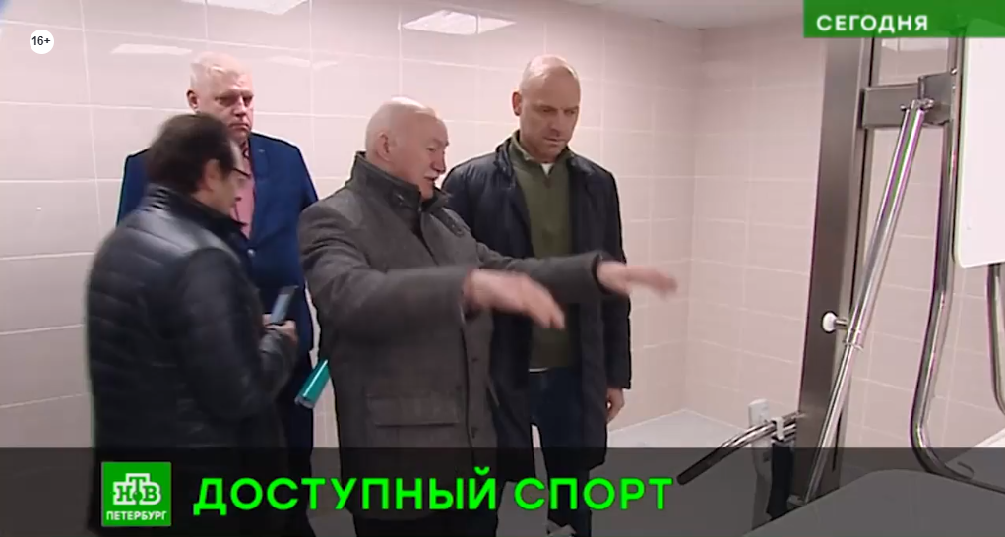
В СМИ о комплексе: https://www.ntv.ru/novosti/2753894

Slide 5
